Slide 1
Attention is All You Need
Ashish Vaswani 12 Jun 2017
논문 구현
CloseAI팀 이상헌 김유철 박준혁 이정훈

Slide 2
목차
Seq2Seq
Attention
Transformer
코드 구현

Slide 3
3
Sequence-to-
Sequence

Slide 4
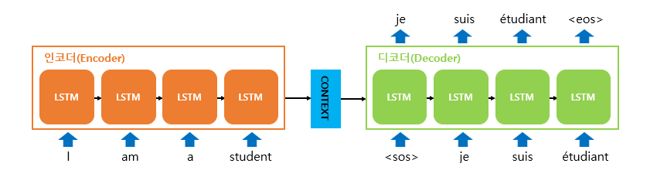
Seq2Seq 모델
4
Encoder
Context vector
Decoder
컨텍스트 벡터의 크기 제한
병렬 처리 X
디코더의 정보 부족

Slide 5
5
Attention

Slide 6
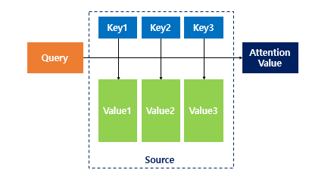
Attention 메커니즘
6
Seq2Seq 어텐션의 Q,K,V
Query : t 시점의 디코더 셀에서의 은닉 상태
Key : 모든 시점의 인코더 셀의 은닉 상태들
Value : 모든 시점의 인코더 셀의 은닉 상태들
트랜스포머 셀프 어텐션 Q,K,V
Query : 입력 문장의 모든 단어 벡터들
Keys : 입력 문장의 모든 단어 벡터들
Values : 입력 문장의 모든 단어 벡터들

Slide 7
Attention 메커니즘
7
디코더에서 출력 단어를 예측하는 매 시점(time step)마다, 인 코더에서의 전체 입력 문장을 다시 한 번 참고
전체 입력 문장을 전부 다 동일한 비율로 참고하는 것이 아니라, 해당 시점에서 예측해야할 단어와 연관이 있는 입력 단어 부분을 좀 더 집중(attention)해서 보게 됩니다

Slide 8
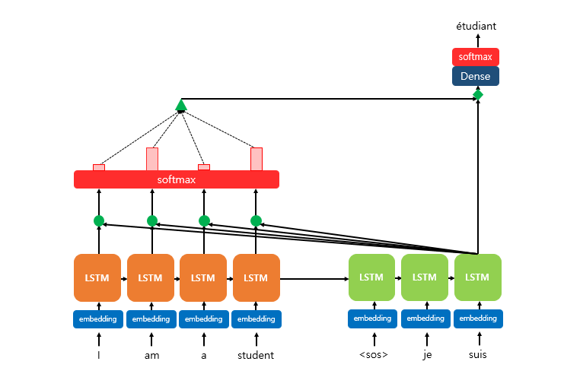
Seq2Seq + Attention
8

Slide 9
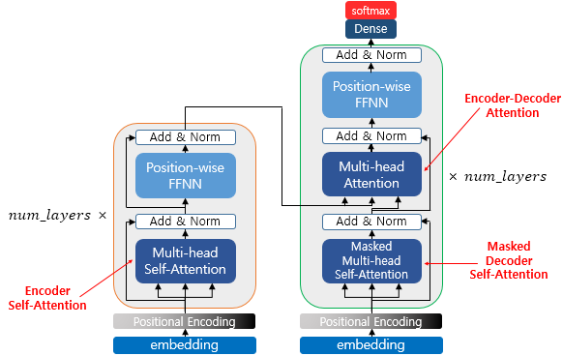
Transformer 등장
9

Slide 10
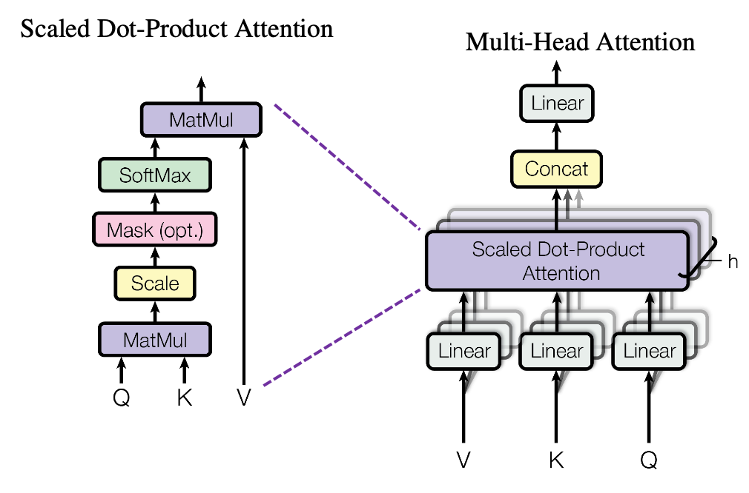
Multi-Head Attention
10

Slide 11
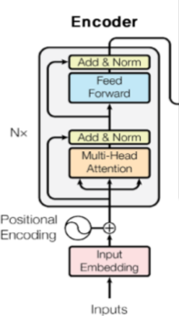
Transformer encoder
11
Positional encoding
2개의 서브층으로 구성
(MultiHeadAttention층, Feedforward층)
각 서브층 이후 dropout, residual, layer_norm진행
Padding Mask

Slide 12
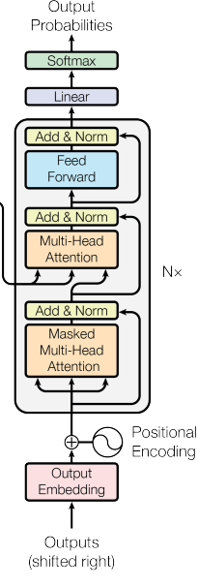
Transformer decoder
12
Positional encoding
3개의 서브층으로 구성
각 서브층 이후 dropout, residual, layer_norm진행
Look-Ahead Mask
인코더의 최종 출력에 대해 cross attention수행

Slide 13

Transformer 3가지 Attention
13
인코더의 self attention
디코더의 masked self attention
디코더의 인코더-디코더
attention

Slide 14
14
코드 구현

Slide 15
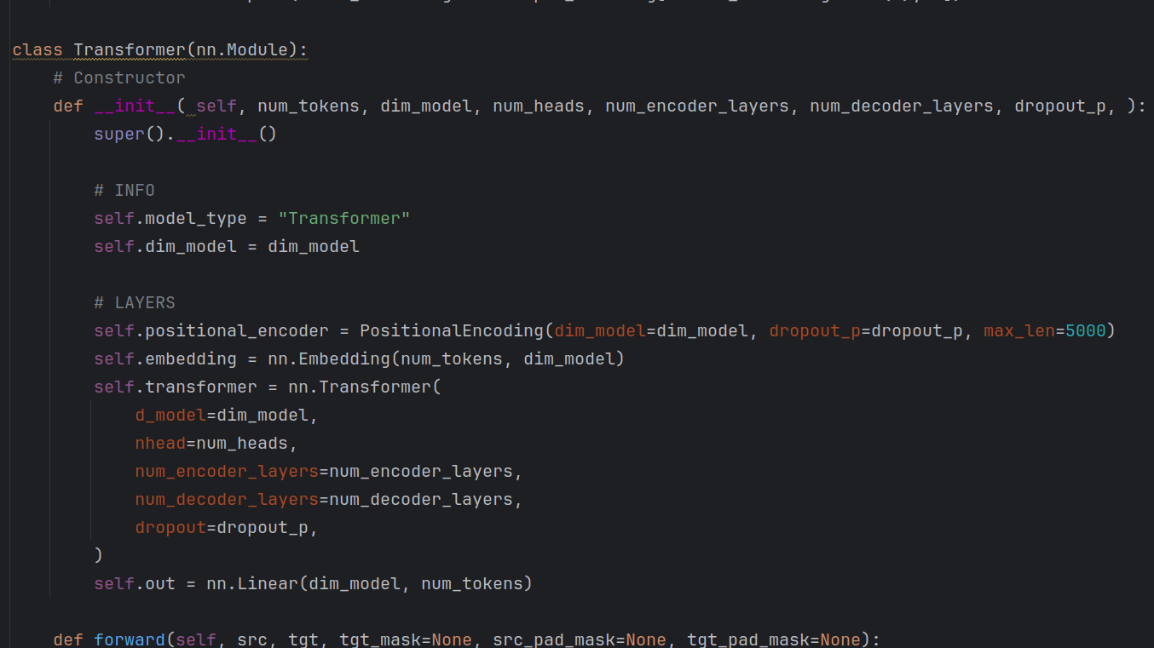
코드 구현(1)
15

Slide 16
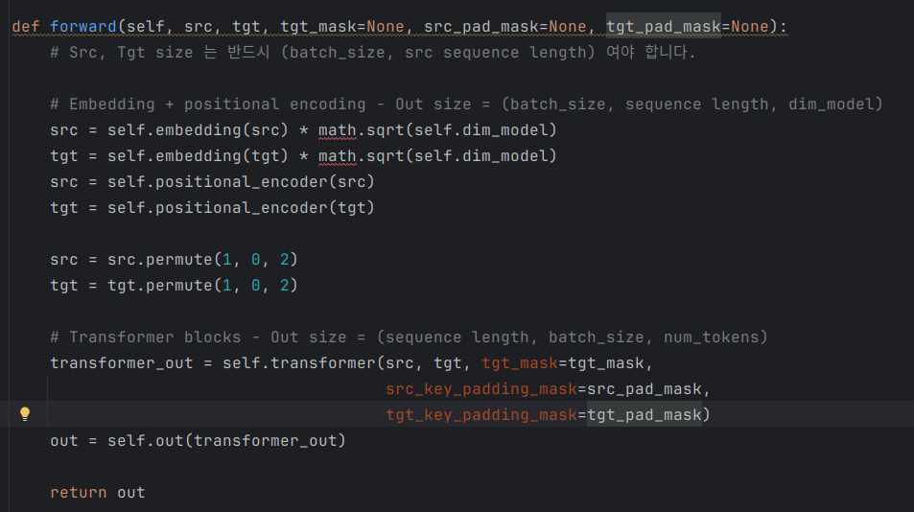
코드 구현(2)
16

Slide 17
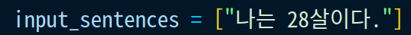
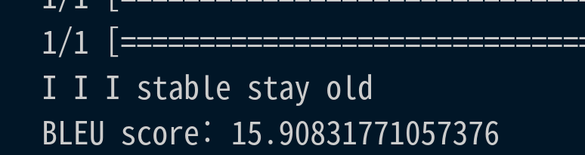
구현 결과
17

Slide 18
18
Q&A

